Slide 1
Stack

Slide 2
Introduction
栈是一种数据结构
本质上是一个一维数组
特点是后来进的元素是最先出来的。
可以看做是一个Hanoi塔的样子。
能做一些事情，系统栈、单调栈、搜索、表达式转化、括号匹配等等。
实现起来比较简单
代码不超过20行。

Slide 3
Question
大家应该比我强，都会手写栈（至少应该会STL的那种吧）。
那就不讲手工栈了。
直接进入例题。
跳

Slide 4
Example
例题：动态地向数组中插入N个元素，插入过程中有M个询问，每次询问输出这个数组中最后一个元素，并把这个元素删除。
N≤4e7, M≤4e7.
考虑一下？

Slide 5
Solution
开一个指针，指向数组中最后一个元素。
每次插入都把指针后移，每次询问把指针前移。
这就实现了一个栈。
代码实现：
struct stack{
int arr[40000000];
int t;
stack(){t=0;}
inline void empty(){return !t;}
inline int top(){return arr[t];}
inline void pop(){--t;}
inline void push(int x){arr[++t]=x;}
}s;

Slide 6
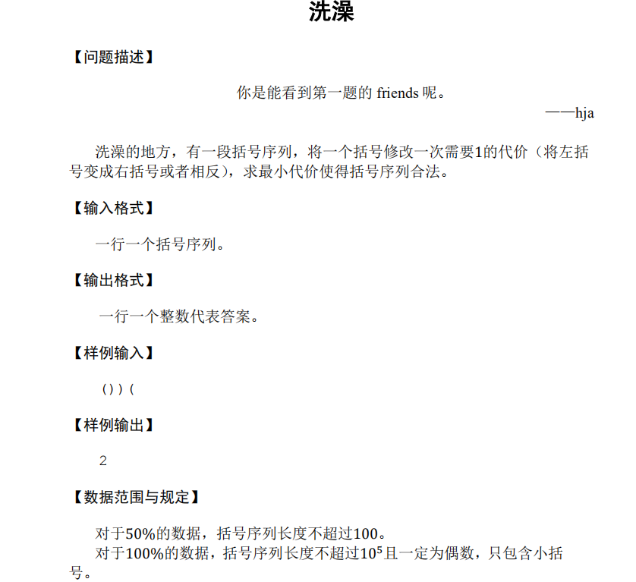
括号匹配
这一类问题是栈的经典应用。
思考一下。

Slide 7
Solution
提交地址：洛谷 U17634
可以证明，如果是已经匹配的括号，在最优解一定还是匹配的（显然没事随便改着玩是没有什么用的）。
也就是说已经匹配的括号可以直接删掉，不参与最优解的构造。
所以可以用一个栈，遇到左括号入栈，遇到右括号弹栈。
当然可能崩栈，也就是说右括号比左括号多了，就把右括号变成左括号，这个时候就需要1次操作。
对于左括号比右括号多的情况，需要修改一半的左括号，使左右括号匹配。

Slide 8
后缀表达式
给定一个后缀表达式，要求输出运算结果。'@'为表达式的结束符号。'.'为操作数的结束符号。
所谓后缀表达式是指这样的一个表达式：式中不再引用括号，运算符号放在两个运算对象之后，所有计算按运算符号出现的顺序，严格地由左而右进行（不用考虑运算符的优先级）。
提示：后缀表达式用到栈进行处理，在编译器Parse过程中常被用于计算常量表达式。一般过程是将中缀表达式（常见的形式）转换成后缀表达式来计算。

Slide 9
Solution
提交地址：洛谷 P1449
题目中都说了用栈。
那就开个栈模拟一下。
先预处理一下表达式。从左向右按位处理。
如果是数字就拼接上，遇到'.'就把处理出来的数字入栈。遇到符号就把符号取出来，弹出两个操作数，进行运算，然后再将结果入栈。最后输出栈里的元素。
这就完了。

